Slide 1


9-11 классы
Программирование на C++
Презентация занятия
Многомерные массивы
5 занятие
2020

Slide 2
Программирование на C++
Теоретическая часть
Многомерные массивы
5 занятие
2020

Slide 3




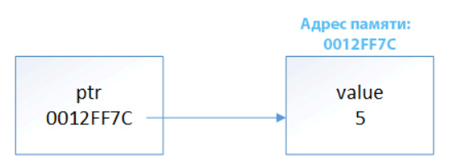

МНОГОМЕРНЫЕ
МАССИВЫ
3
Тема: Многомерные массивы.
Поскольку указатели содержат только адреса, то при присваивании указателю значения — это значение должно быть адресом. Для получения адреса переменной используется оператор адреса:
Вот почему указатели имеют такое имя:
ptr содержит адрес значения переменной
value, и, можно сказать, ptr
указывает на это значение.
inginirium.ru

Slide 4
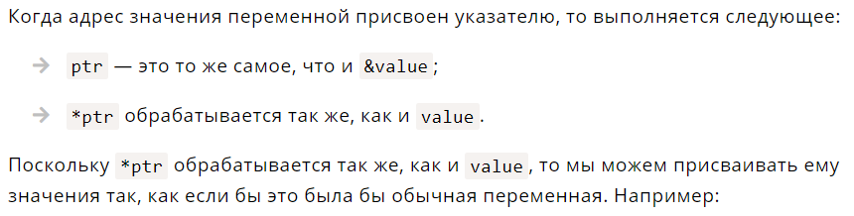
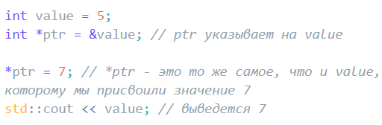
МНОГОМЕРНЫЕ
МАССИВЫ
4
Тема: Многомерные массивы.
inginirium.ru

Slide 5
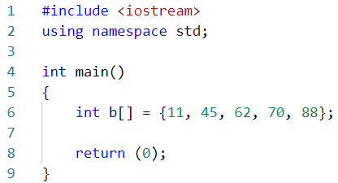
МНОГОМЕРНЫЕ
МАССИВЫ
5
Тема: Многомерные массивы.
Инициализация массивов
Если вы опустите размер массива, то будет создан массив достаточно большого размера для хранения инициализации.
Например:
Таким образом создается массив идентичный созданному в прошлом примере.
inginirium.ru

Slide 6
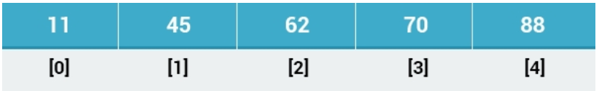
МНОГОМЕРНЫЕ
МАССИВЫ
6
Тема: Многомерные массивы.
Индексация
Каждый элемент, или член массива имеет свой индекс, который отмечает конкретную позицию каждого элемента.
Первый элемент массива имеет индекс равный 0, второй имеет индекс равный 1.
Для массива b, который мы объявили выше:
inginirium.ru

Slide 7
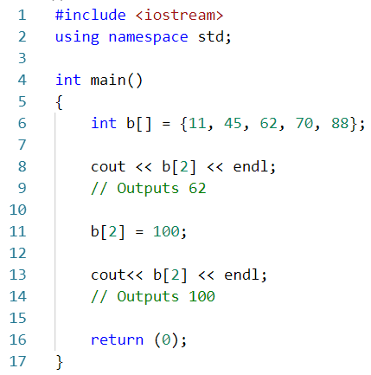
МНОГОМЕРНЫЕ
МАССИВЫ
7
Тема: Многомерные массивы.
Получение доступа к элементам массива
Индексы могут быть также использованы для присвоения нового значения элементу.
В этой программе присваивается число 100 третьему элементу массива.
В этой программе присваивается число 100 третьему элементу массива.
inginirium.ru

Slide 8
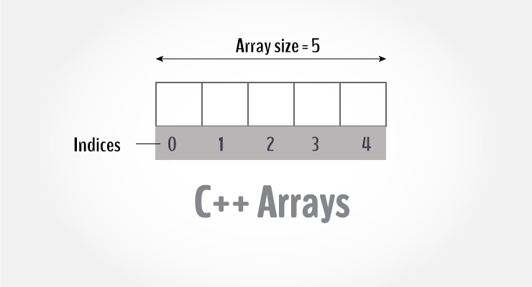
МНОГОМЕРНЫЕ
МАССИВЫ
8
Тема: Многомерные массивы.
Массивы в циклах
Иногда необходимо перебирать элементы массива, присваивая им значения, основанные на некоторых вычислениях.
Обычно это выполняется с использованием циклов.
inginirium.ru

Slide 9
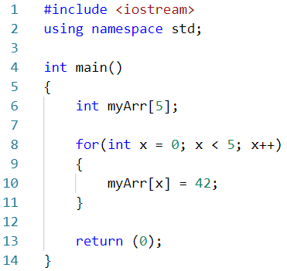
МНОГОМЕРНЫЕ
МАССИВЫ
9
Тема: Многомерные массивы.
Массивы в циклах
Каждому элементу массива присвоено значение 42.
Переменная x в цикле используется как индекс массива.
Последний индекс массива равен 4, поэтому условием цикла for является x<5.
inginirium.ru

Slide 10
МНОГОМЕРНЫЕ
МАССИВЫ
10
Тема: Многомерные массивы.
Массивы в циклах. Практика.
Давайте выведем каждый индекс и соответствующее значение в массиве.
inginirium.ru

Slide 11
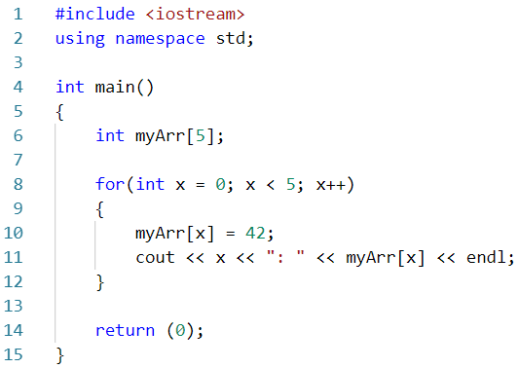

МНОГОМЕРНЫЕ
МАССИВЫ
11
Тема: Многомерные массивы.
inginirium.ru

Slide 12
МНОГОМЕРНЫЕ
МАССИВЫ
12
Тема: Многомерные массивы.
Массивы в циклах. Практика.
Давайте выведем каждый индекс и соответствующее значение в массиве.
inginirium.ru

Slide 13
МНОГОМЕРНЫЕ
МАССИВЫ
13
Тема: Многомерные массивы.
Объявим массив и переменную sum, в которой будет храниться сумма всех элементов.
Затем, применим цикл for для прохождения по всем элементам массива и добавим соответствующие значения элементов к переменной sum.
inginirium.ru

Slide 14
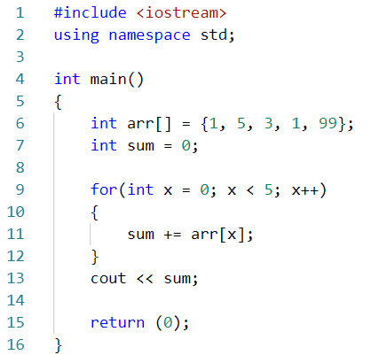
МНОГОМЕРНЫЕ
МАССИВЫ
14
Тема: Многомерные массивы.
inginirium.ru

Slide 15
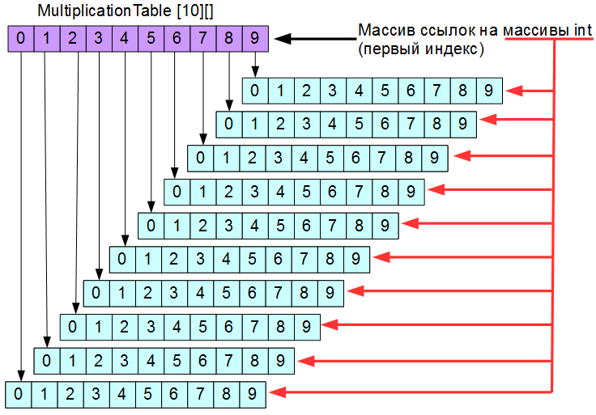
МНОГОМЕРНЫЕ
МАССИВЫ
15
Тема: Многомерные массивы.
inginirium.ru

Slide 16

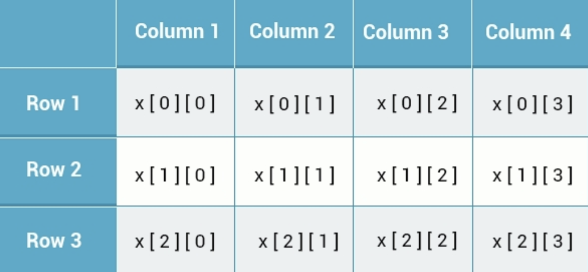
МНОГОМЕРНЫЕ
МАССИВЫ
16
Тема: Многомерные массивы.
Многомерные массивы
Многомерный массив хранит один или более массивов.
Таким образом мы создали двумерный массив целых чисел 3x4:
Представляйте этот массив как таблицу, состоящую из 3 строк и 4 столбцов.
inginirium.ru

Slide 17
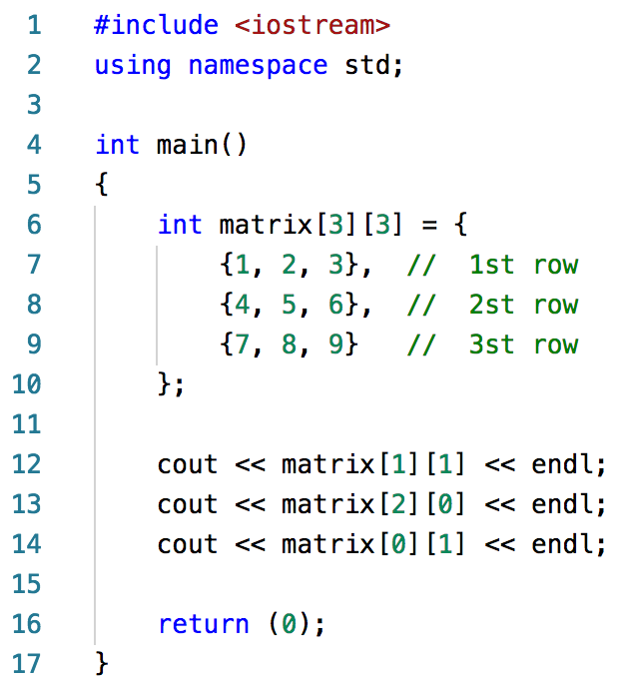
МНОГОМЕРНЫЕ
МАССИВЫ
17
Тема: Многомерные массивы.
Двумерные массивы
Многомерные массивы могут быть инициализированы с использованием заключения значений внутри специальных скобок для каждой строки.
Далее следует массив из трёх строк и 3 столбцов:
Вы также можете использовать такую же инициализацию в одной строке.
inginirium.ru

Slide 18
МНОГОМЕРНЫЕ
МАССИВЫ
18
Тема: Многомерные массивы.
Многомерные массивы
Можно ли создать трёхмерный массив, четырёхмерный, пятимерный … n-мерный массив?
inginirium.ru

Slide 19
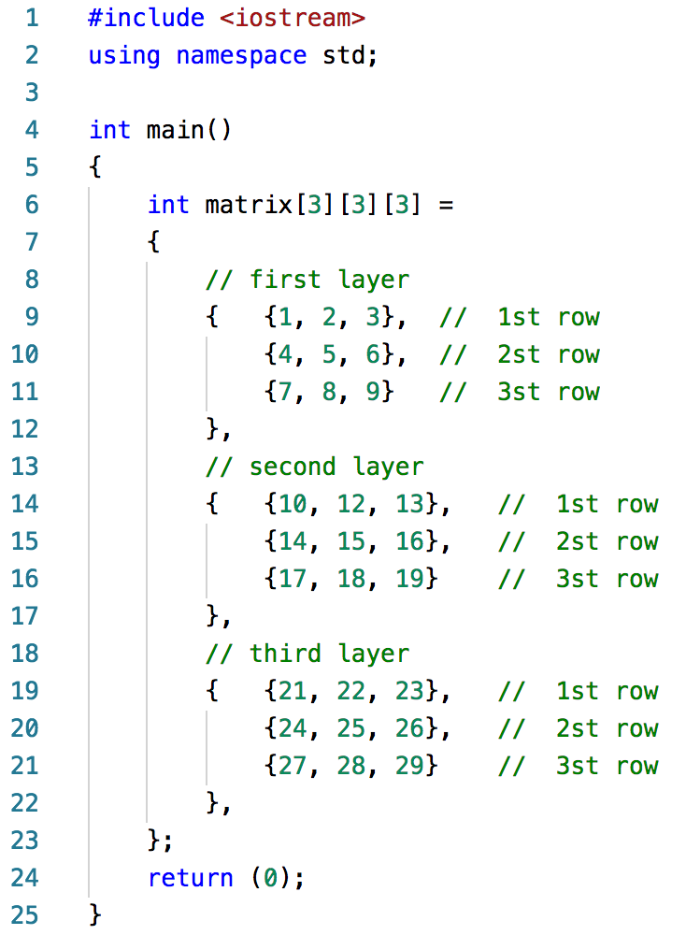
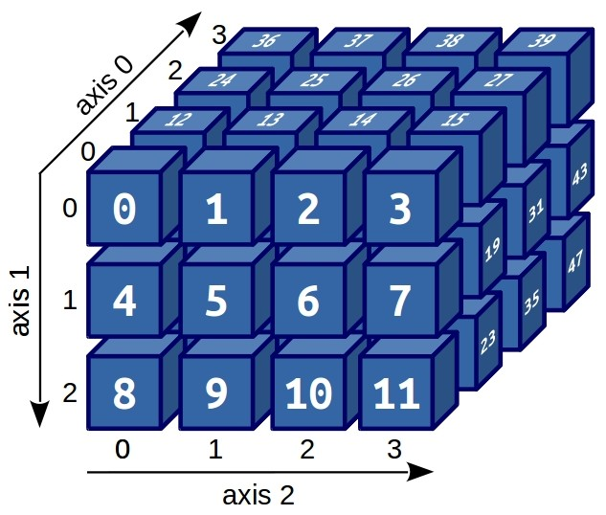
МНОГОМЕРНЫЕ
МАССИВЫ
19
Тема: Многомерные массивы.
inginirium.ru

Slide 20

МНОГОМЕРНЫЕ
МАССИВЫ
20
Тема: Многомерные массивы.
В приведенном выше примере объявлен трехмерный массив строк. Как мы делали ранее, можно использовать номера индексов для доступа и модификации элементов.
inginirium.ru

Slide 21
Программирование на C++
Практическая часть
Многомерные массивы
5 занятие
2020

Slide 22
МНОГОМЕРНЫЕ
МАССИВЫ
22
Тема: Многомерные массивы.
Задание 1
Найдите сумму отрицательных элементов массива.
inginirium.ru

Slide 23
МНОГОМЕРНЫЕ
МАССИВЫ
22
Тема: Многомерные массивы.
Задание 2
Заполнить массив из 50-ти элементов нечётными числами от 1 до 99.
inginirium.ru

Slide 24
МНОГОМЕРНЫЕ
МАССИВЫ
24
Тема: Многомерные массивы.
Задание 3
Найти минимальный элемент в массиве.
Найти максимальный элемент в массиве.
Найти сумму минимального и максимального значения в массиве.
*Пользователь добавляет элементы массива из стандартного потока
inginirium.ru

Slide 25
МНОГОМЕРНЫЕ
МАССИВЫ
25
Тема: Многомерные массивы.
Задание 4
Найти сумму (n) элементов последовательности натуральных чисел, где n- число, введённое пользователем
(1, 2, 3, 4, 5, … , n)
Записывая значения последовательности в массив
inginirium.ru

